Slide 1
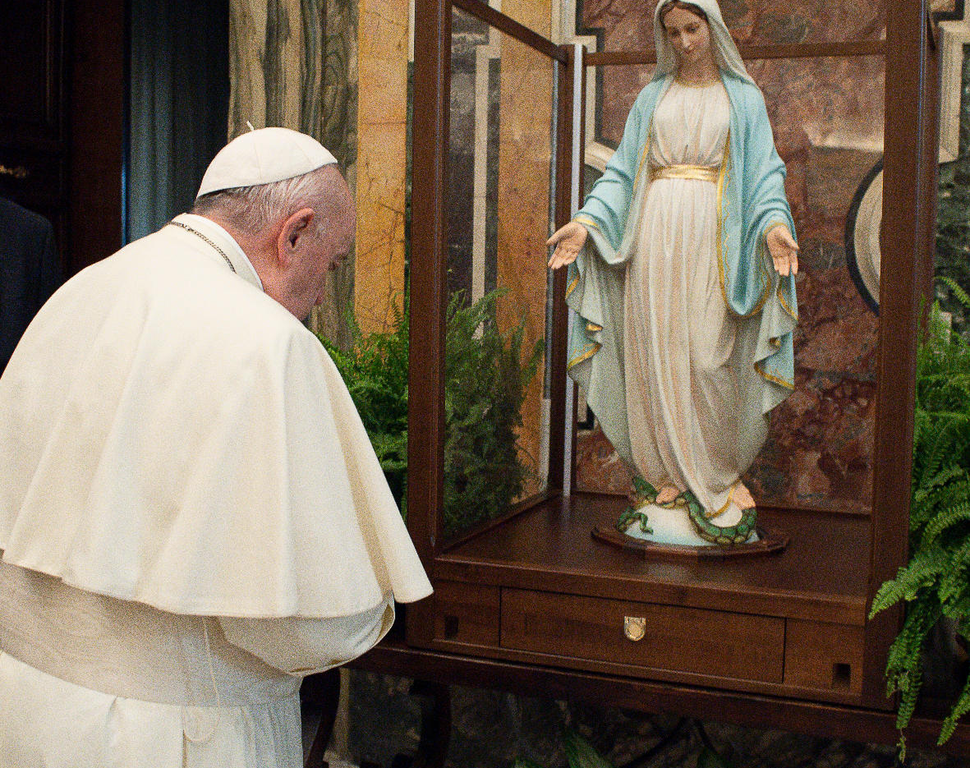
190 rokov od zjavení
Panny Márie
Zázračnej medaily sv. Kataríne Labouré
27. november 1830

Slide 2
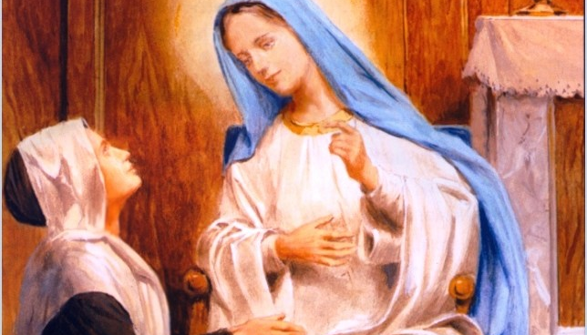
1. Zjavenie
v noci
z 18. – 19. júla
1830

Slide 3
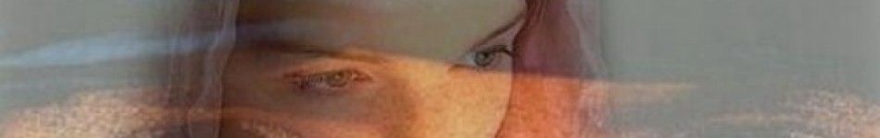
Ticho je brána, cez ktorú môžeme vstúpiť k Bohu...“

Slide 4
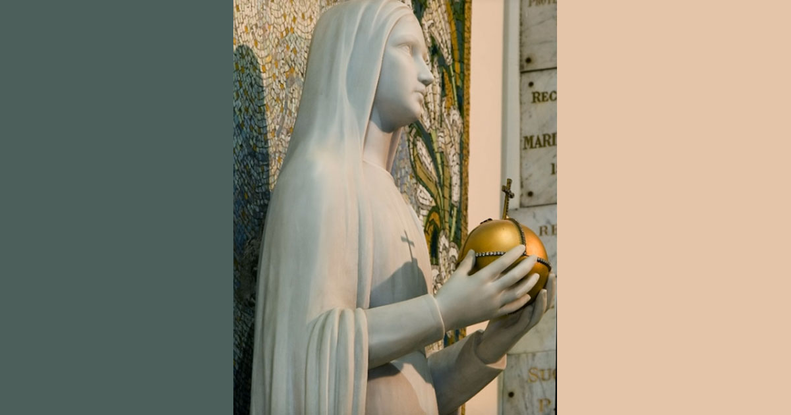
„...táto guľa
predstavuje celý svet,
zvlášť Francúzsko
a každého človeka...“

Slide 5

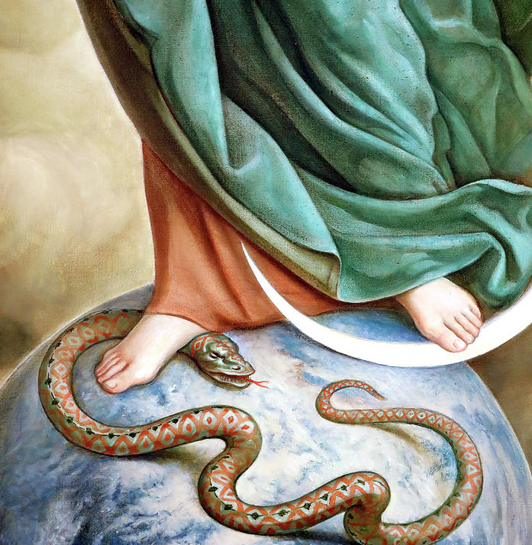
Mária zvíťazila
nad hriechom. Satan ju
nikdy nezviedol.

Slide 6

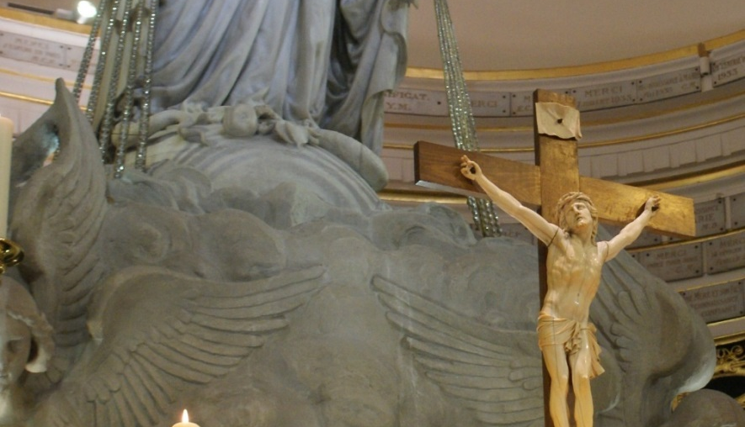
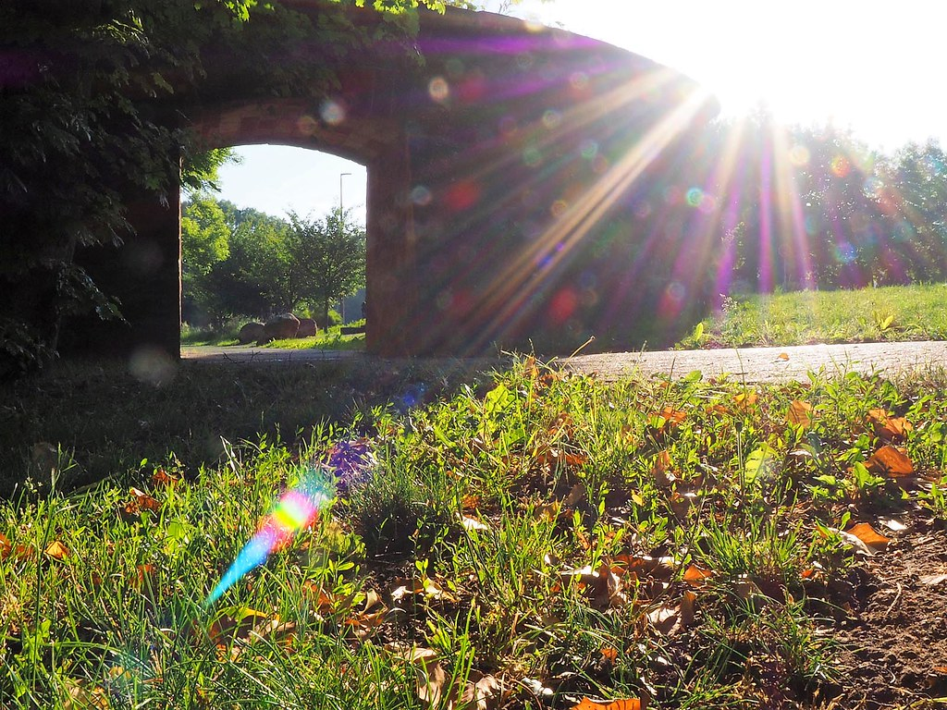
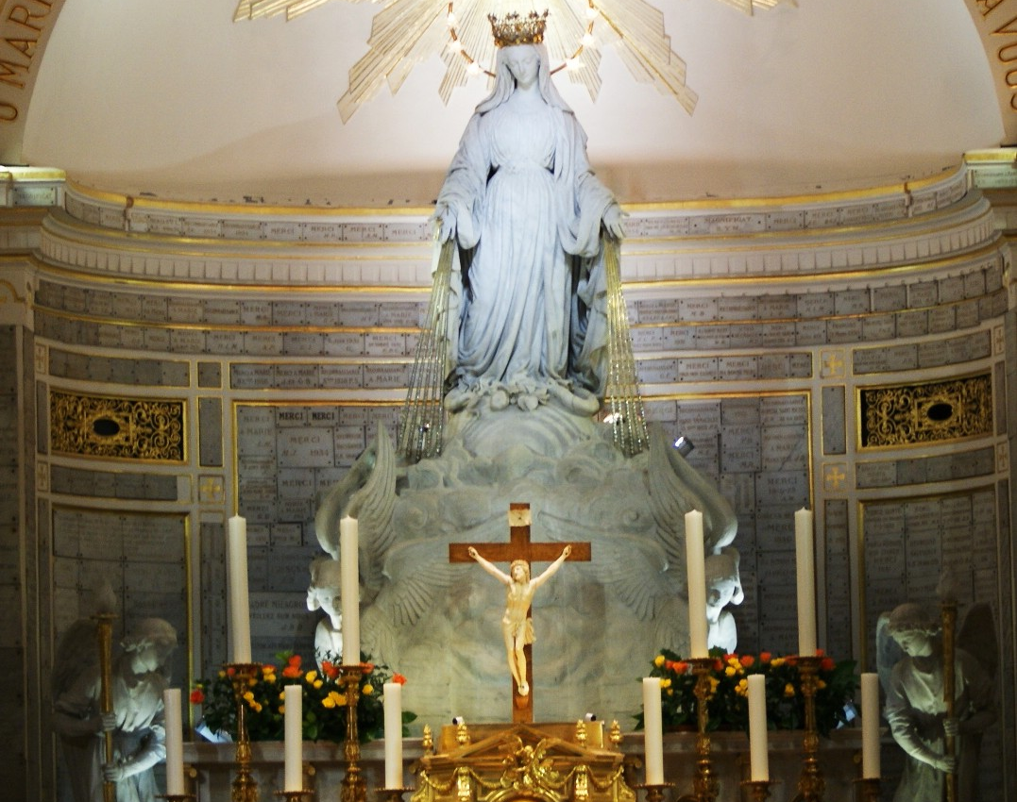
„Lúče predstavujú milosti, ktoré rozdávam všetkým,
čo o ne prosia“

Slide 7
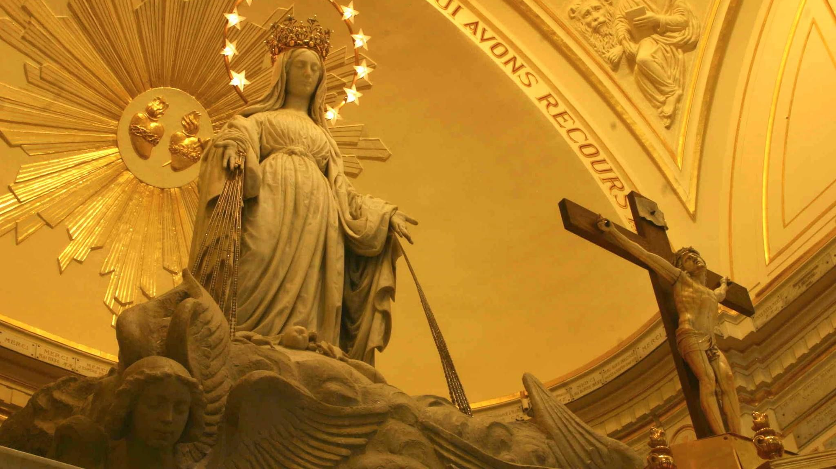
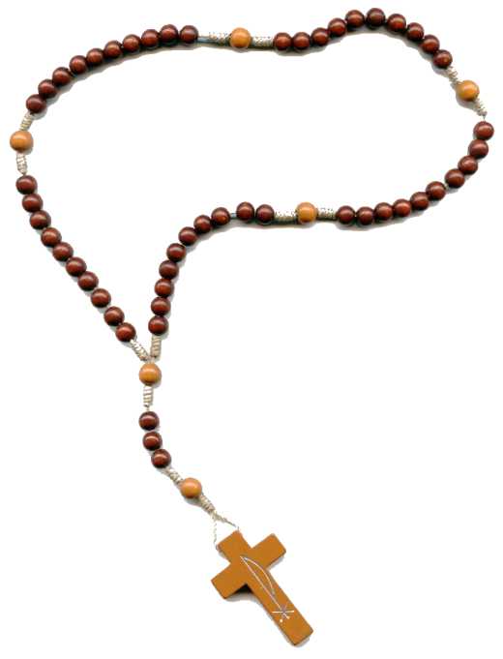
„POVEDZTE VŠETKÝM, ABY SA ZBOŽNE MODLIEVALI RUŽENEC.“

Slide 8
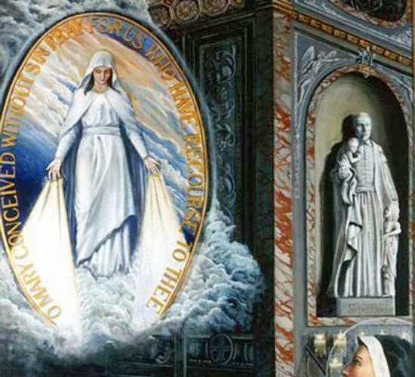
Okolo obrazu som uvidela zlatými písmenami napísaný povzdych:
„Bez hriechu počatá
Panna Mária, oroduj za nás, ktorí sa k tebe utiekame.“

Slide 9
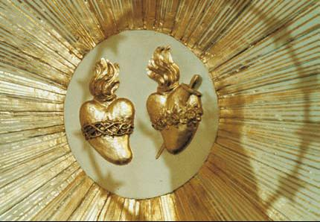
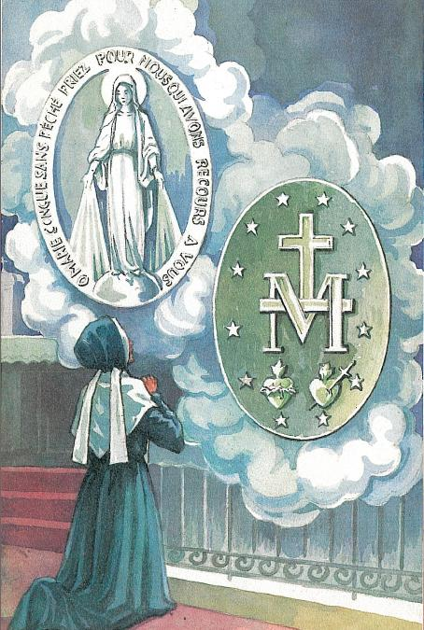
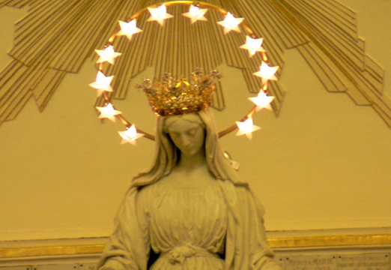
DAJ
RAZIŤ MEDAILU PODĽA TOHTO VZORU

Slide 10
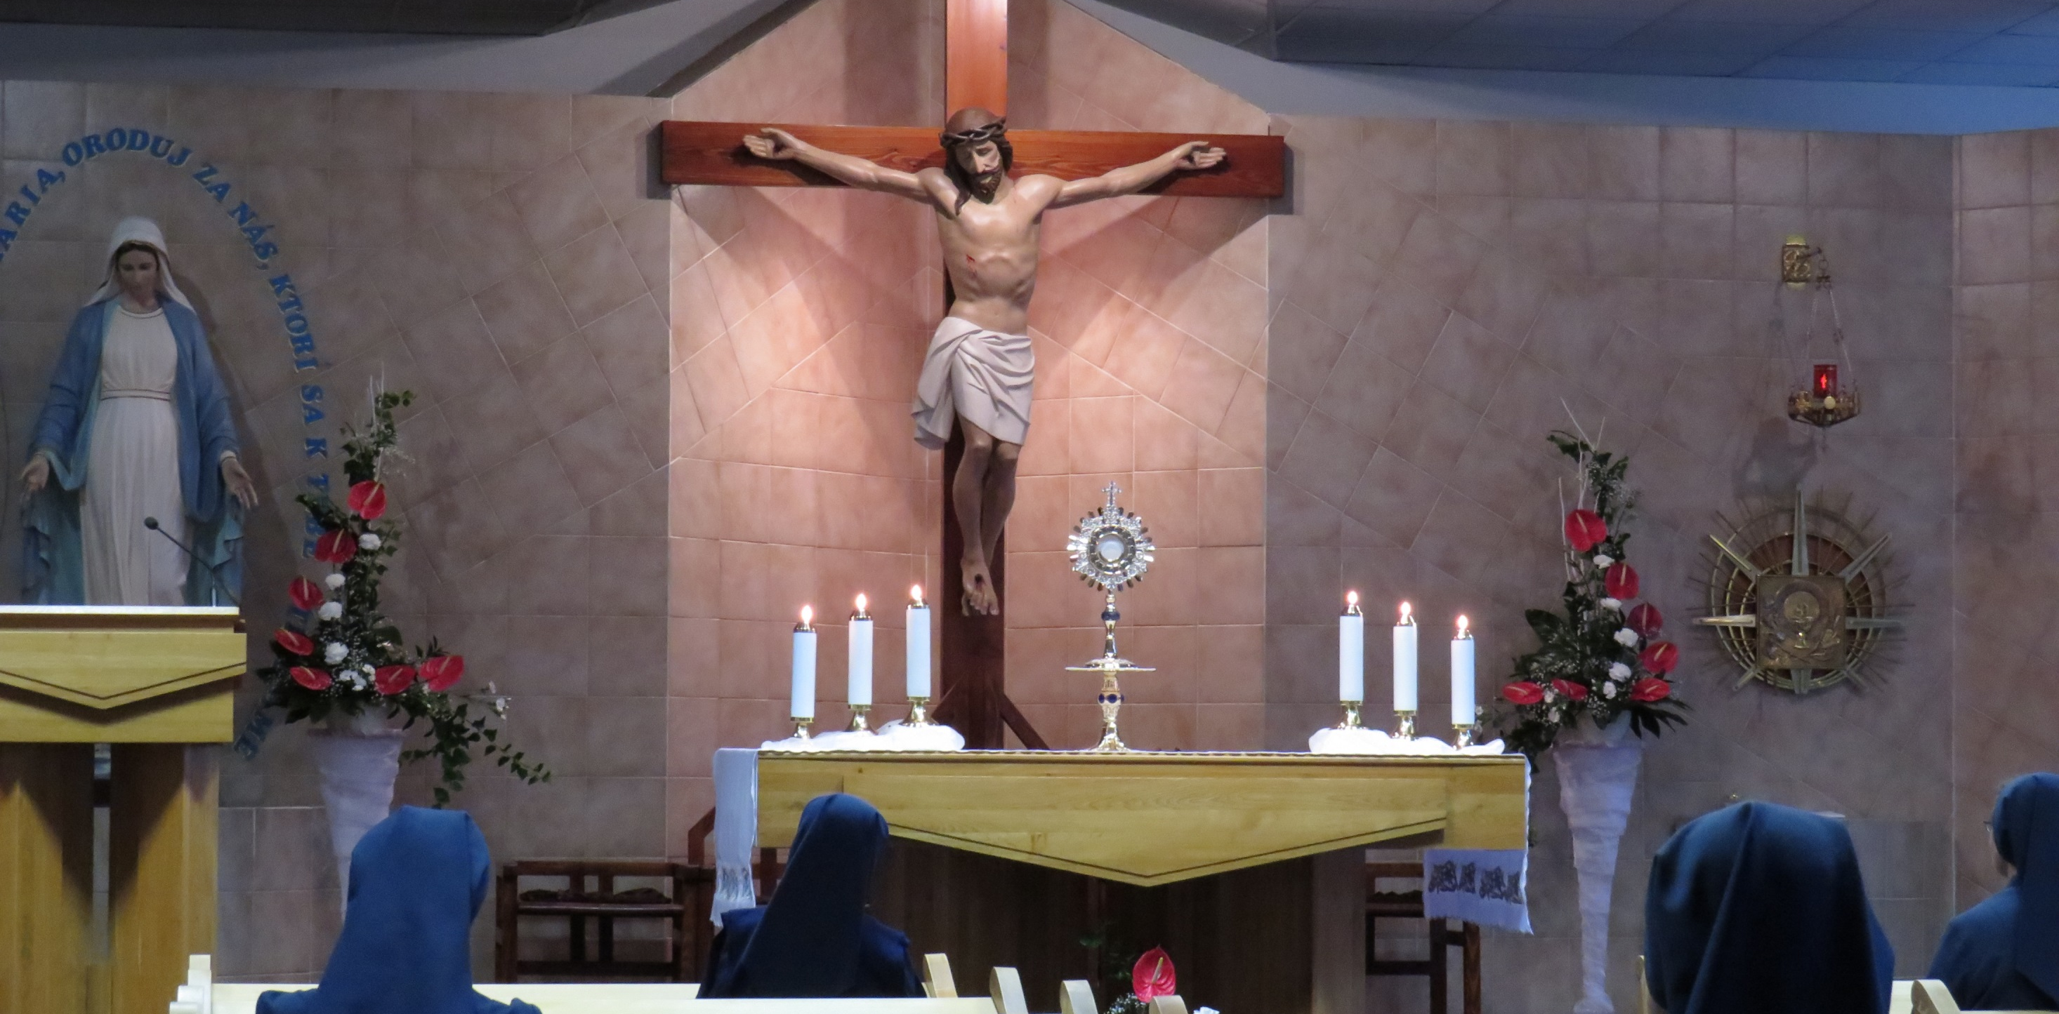
PANNA MÁRIA SA ZJAVILA V KAPLNKE, PRI OLTÁRI, PRI SVÄTOSTÁNKU...

Slide 11
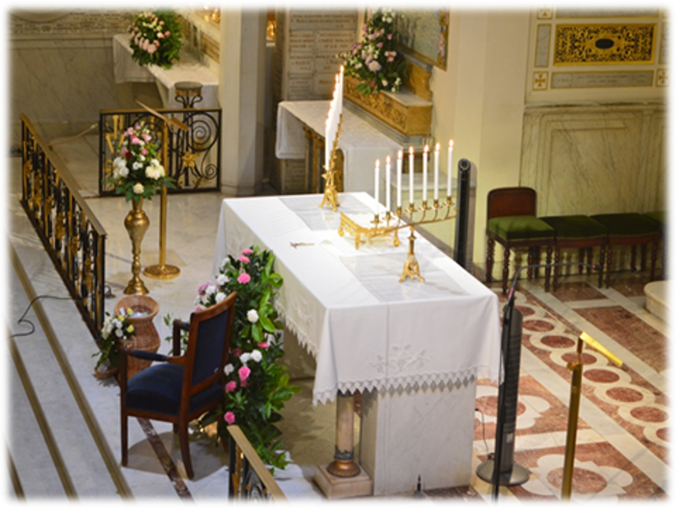
PRICHÁDZAJTE
K TOMUTO OLTÁRU
V KAŽDOM TRÁPENÍ...

Slide 12
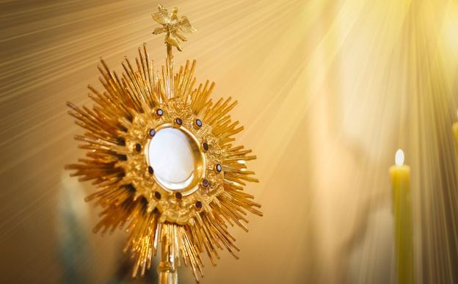
PANNA MÁRIA
NÁS PRIVÁDZA K EUCHARISTII...

Slide 13
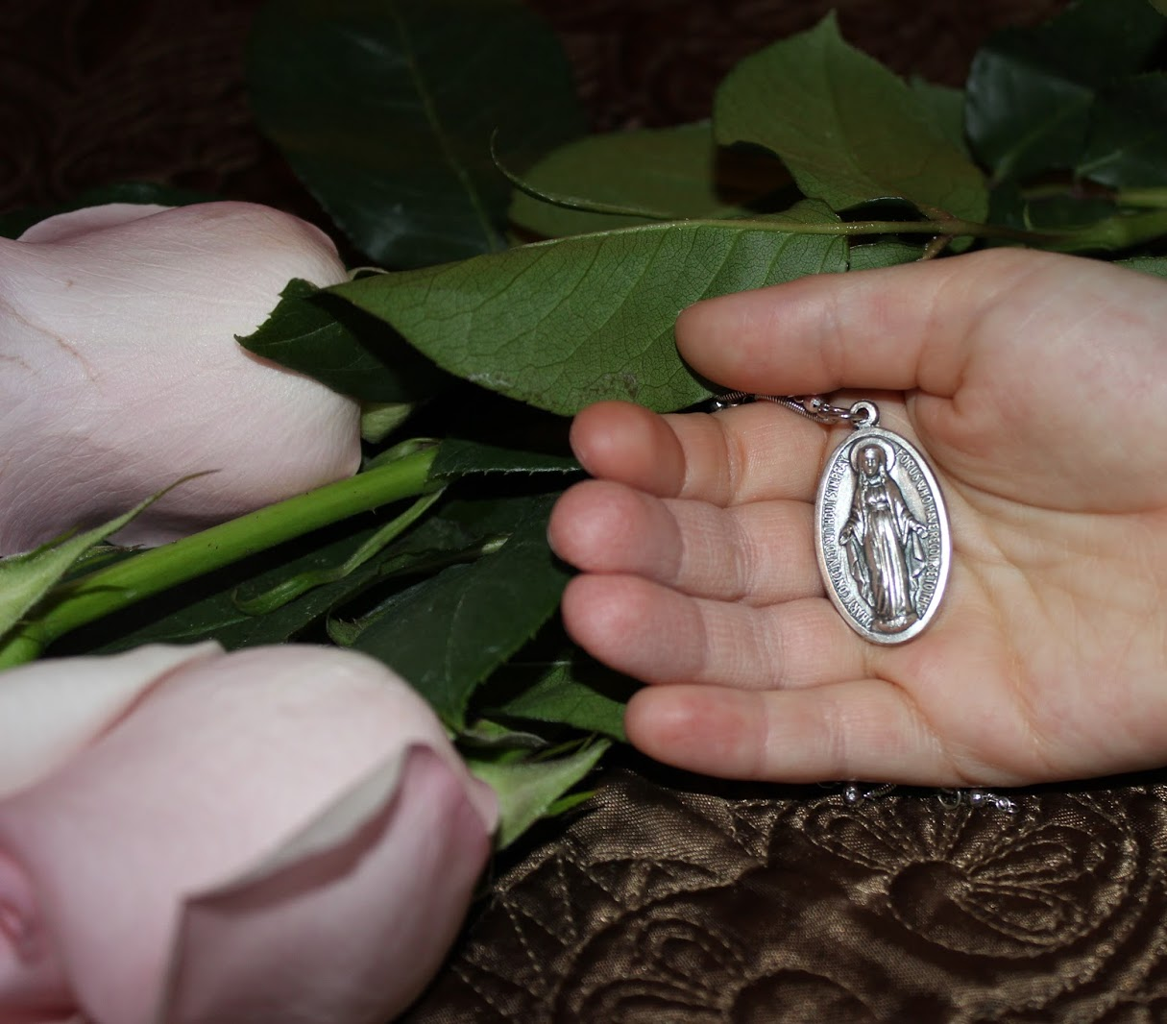
Nosme
Zázračnú medailu s veľkou úctou, vďačnosťou...

Slide 14
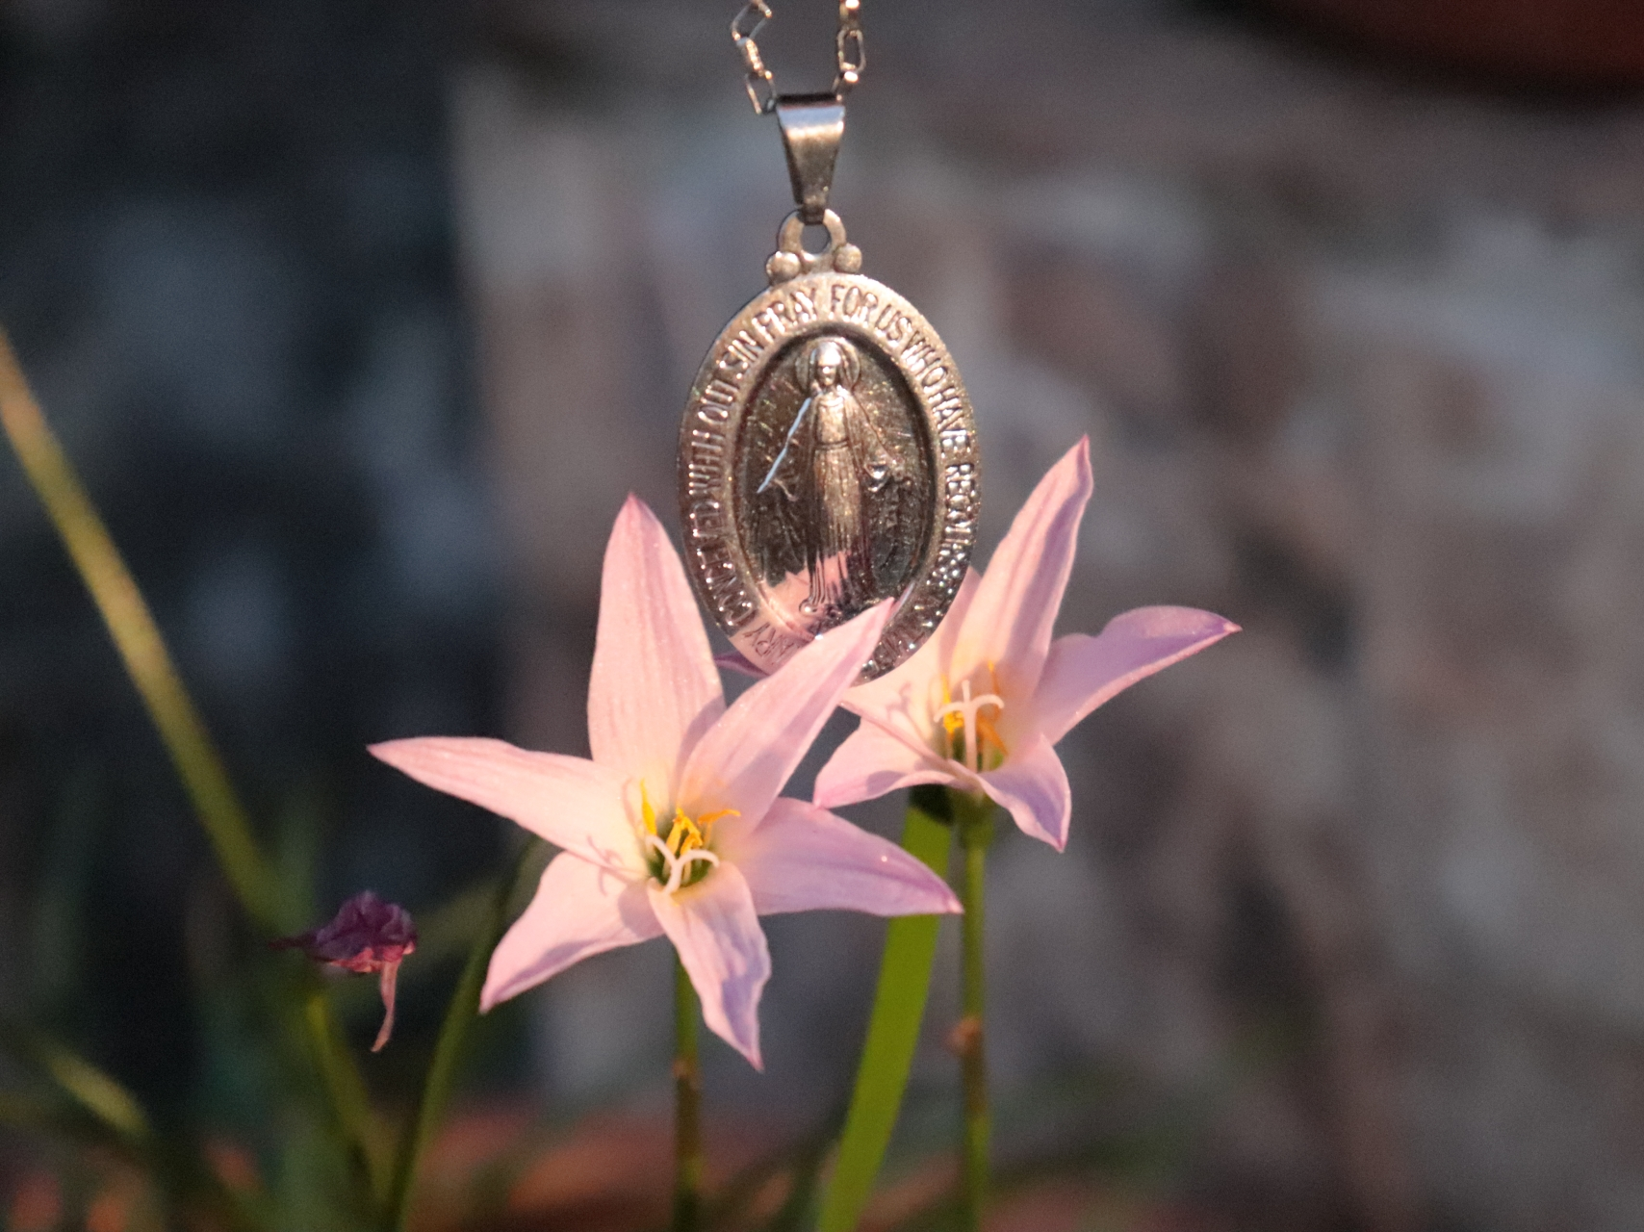
Panna
Mária, ďakujeme Ti, že si neustále s nami po našom boku

